Slide 1



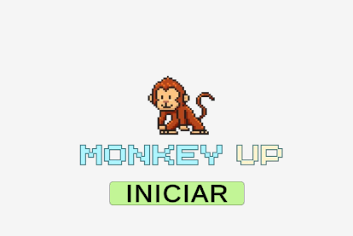

PROJETO MONKEY UP
Gabriel Carrocci de Oliveira, Gioavanna Rodrigues Bueno, Olivia Farias Domingues
Orientadores: Francisco Escobar, Renata Muniz, Joao Trencher, Victor Rosetti, Gilles Pedroza
O PROBLEMA
RESULTADOS
Em parceria com a YggBrasil e a Messier, nosso desafio foi conceber, projetar e implementar um jogo autoral para desktop, com regras próprias, identidade visual coerente e mecânicas consistentes, integrando conhecimentos de programação, lógica, matemática e ética.
O produto final deve ser tecnicamente funcional e conceitualmente sólido o suficiente para servir como peça de portfólio acadêmico e profissional.
Desenvolvido na engine Unity, nosso jogo utiliza um sistema de física refinado. O jogador controla o posicionamento lateral e o pulo, lutando constantemente contra a gravidade. Mas aqui está o diferencial: o multitarefa.
INTRODUÇÃO
Imagem 01: Tela de Início do Jogo
A PROPOSTA
Perfis de jogo aceitos
• Jogos de tabuleiro (tabletop) digitais;
• Jogos do tipo Point and Click;
• Puzzle games sem movimentação do personagem;
• Casual games com mecânicas simples e objetivas.
Dentre os perfis disponíveis optamos por Casual Game com a mecânica central inspirada no Flappy Bird e com traços de Runner e Shooter em um ambiente tridimensional.
Fonte: Autoria Própria (2026)
Desviar de obstáculos, mirar e acertar alvos enquanto enfrenta inimigos são algumas das tarefas desafiadoras do jogador.
.
Essa combinação transforma o loop simples em uma dança de precisão. O jogador não está apenas clicando; ele está gerenciando riscos em tempo real.
TECNOLOGIAS UTILIZADAS
REFERÊNCIAS
Jogos casuais 3D com mecânicas combinadas de runner, shooter e plataforma ainda são pouco explorados em projetos acadêmicos. Criar um jogo do zero exige integração de programação, física, design de fases e lógica de inimigos.
Unity 6000.0.38f1
C# (Scripts de gameplay)
GitHub (Versionamento)
Licença CC BY-ND 4.0
UNITY TECHNOLOGIES. Unity Documentation. Disponível em: https://docs.unity.com.
IURICODE. README Template. Disponível em: github.com/iuricode/readme-template.
SCHELL, Jesse. The Art of Game Design: A Book of Lenses. Boca Raton: CRC Press, 2014. Disponível em: github.com/media-lib/prog_lib.
IV SEMANA FECAP DE TECNOLOGIA - 2026
Fundação Escola de Comércio Álvares Penteado - FECAP

